Slide 1

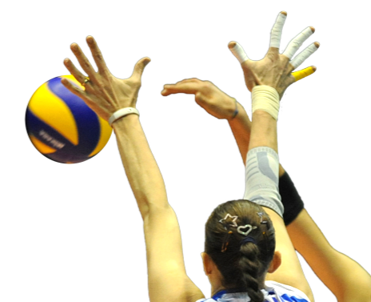
Femmes et sport lundi 18 décembre 2017
NIELSEN SPORTS
Pierre-Emmanuel DAVIN – Managing Director France Belgique – Nielsen Sports

Slide 2


Tennis, natation et ski… sont considérés comme les sports les plus mixtes
TOP 5 Sports mixtes
Plutôt réservé
aux femmes
&
Plutôt réservé
aux hommes
Mixte
Tennis
Natation
Ski
Volleyball
Equitation
97%
97%
96%
92%
91%

Slide 3
Sports de contact pour les hommes…
ET sports chorégraphiés pour les femmes
TOP 5 Plutôt réservé aux hommes
TOP 5 Plutôt réservé aux femmes
Plutôt réservé
aux femmes
&
Plutôt réservé
aux hommes
Plutôt réservé
aux femmes
&
Plutôt réservé
aux hommes
Mixte
Mixte
Rugby
Boxe
Golf
Football
Basketball
55%
58%
75%
79%
85%
Natation synchronisée
Danse
Gymnastique
Patinage artistique
Equitation
37%
71%
78%
86%
91%

Slide 4





Rugby ET Football, des sports d’hommes… selon les femmes !
TOP 5 Plutôt réservé aux hommes
(%) Le […] est plutôt réservé aux hommes
Rugby
Boxe
Golf
Football
Basketball

Slide 5



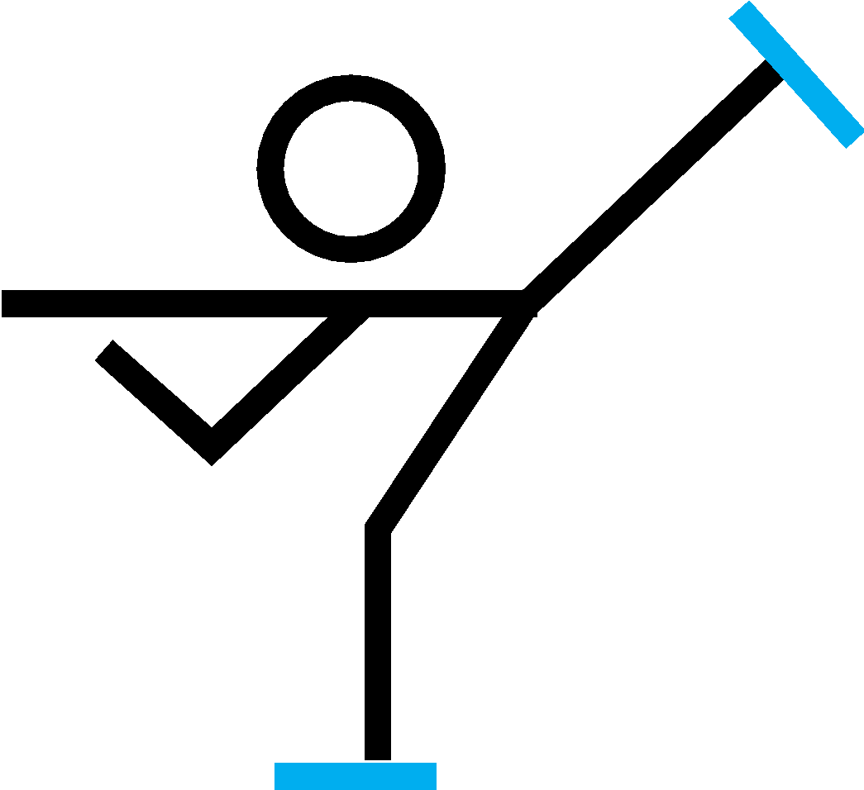

PEU de variations entre les hommes et les femmes sur les sports plutôt jugés « féminins »
TOP 5 Plutôt réservé aux femmes
(%) Le […] est plutôt réservé aux femmes
Natation synchronisée
Danse
Gymnastique
Patinage artistique
Equitation

Slide 6
au contraire l’âge a un vrai impact…
AVEC une perception des seniors moins tranchée
TOP 5 Plutôt réservé aux femmes
(%) Le […] est plutôt réservé aux femmes
Natation synchronisée
Danse
Gymnastique
Patinage artistique
Equitation

Slide 7

Sportifs et sportives à égalité pour incarner des modèles de société
77% des Français pensent qu’un
sportif (homme) peut être un modèle de société
Ensemble | Hommes | Femmes | 16-24 ans | 55-69 ans
77% | 78% | 77% | 87% | 72%
78% | 78% | 78% | 89% | 72%
≈
78% des Français pensent qu’une sportive (femme) peut être un modèle de société

Slide 8
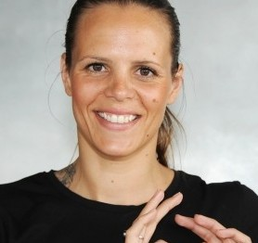
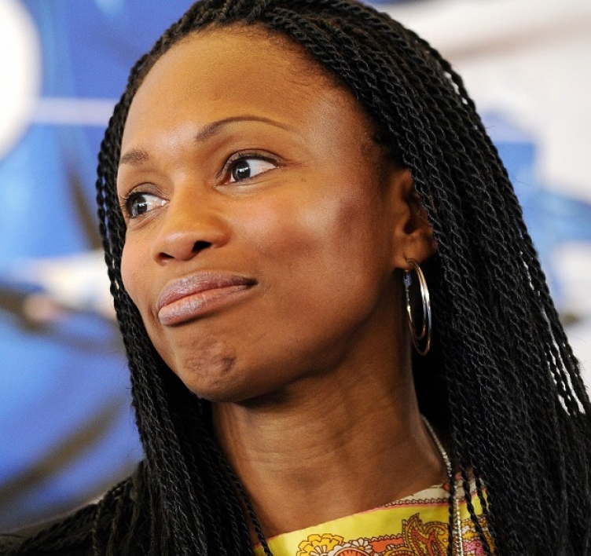
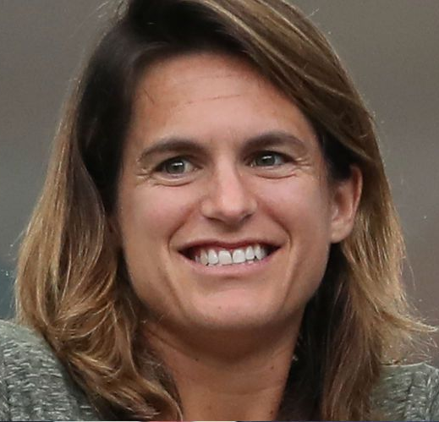
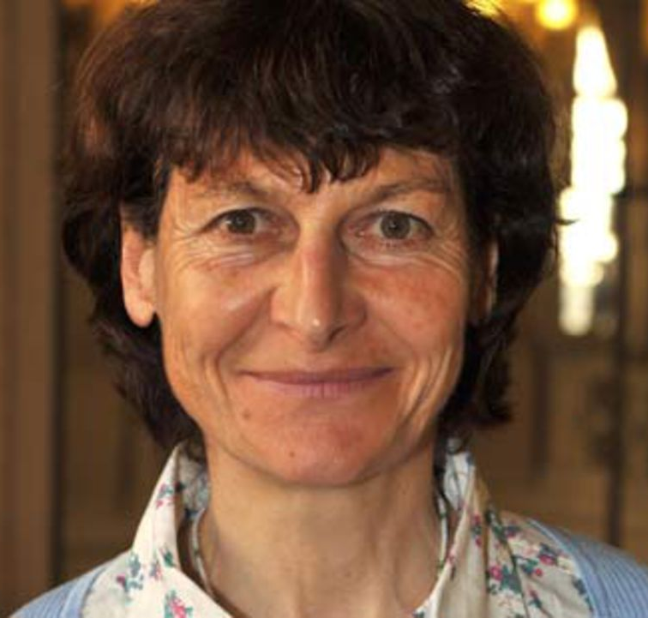
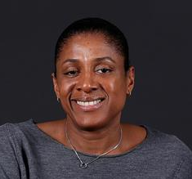
Laure Manaudou, la sportive LA PLUS CONNUE
MAIS…
Notoriété spontanée des sportives françaises
?
Ne sait pas
Laure Manaudou
Laura
Flessel
Amélie Mauresmo
Jeannie
Longo
Marie-José Pérec
42%
29%
15%
11%
8%
7%

Slide 9

pour une large majorité des français…
Un traitement médiatique inégal
Les sportifs et les sportives ne bénéficient pas de la même visibilité dans les médias
Les inégalités de traitement et de visibilité entre les sportifs et les sportives
me choquent
Soit
26 millions
de Français
entre 16 et 69 ans
76%
des Français d’accord avec cette affirmation
80%
des Français d’accord avec cette affirmation

Slide 10


le SPORT et Les médias, deux acteurs dans la lutte contre les clichés sexistes
Le sport permet de lutter efficacement contre le sexisme
Les médias doivent lutter contre les stéréotypes / les clichés sexistes (fondés sur le sexe des individus)
Soit
27 millions
de Français
entre 16 et 69 ans
62%
des Français d’accord avec cette affirmation
82%
des Français d’accord avec cette affirmation

